Slide 1
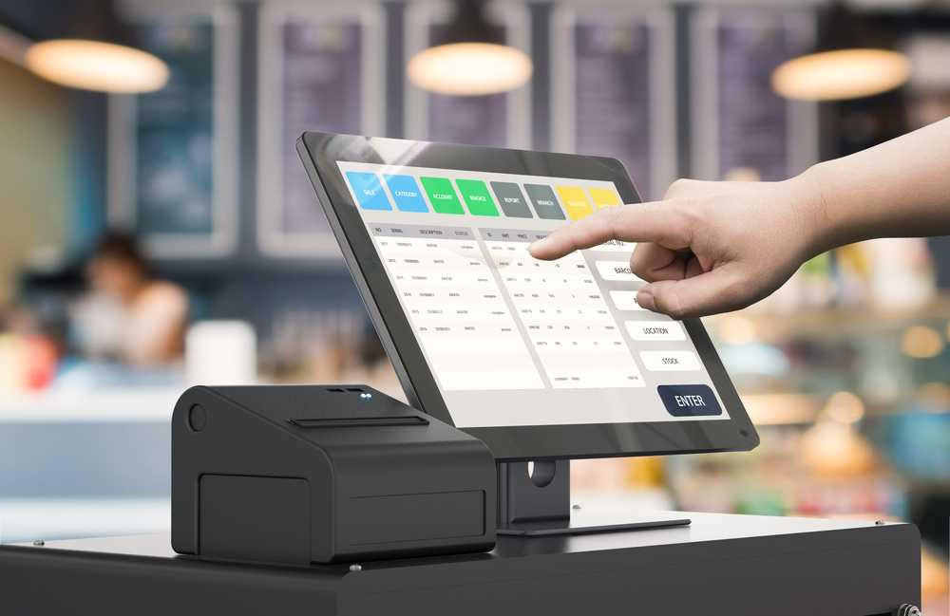
System POS (Point of Sell)
Dzakwan ammar aziz
M anjasfedo afridiansyah
Dosen Pembimbing:
Yusran Panca Putra, S.Kom., M.Kom.

Slide 2
Masalah: Masih banyaknya pelaku usaha yang melakukan pendataan dan penghitungan barang secara manual sehingga kurang effisien
Solusi: Membuat system POS (Point of Sell) agar pendataan menjadi lebih effisien
Tujuan: Memudahkan pemilik usaha dalam melakukan pendataan barang serta meminimalisir kesalahan yang terjadi ketika menghitung barang

